Slide 1



Đề tài: Nhận biết số 5, gộp nhóm và nói kết quả
Giáo viên: Nguyễn Thị Huệ
Lớp : MGNB3

Slide 2



Slide 3

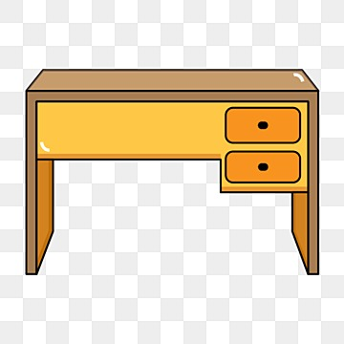
4

Slide 5


3

Slide 7


4

Slide 8

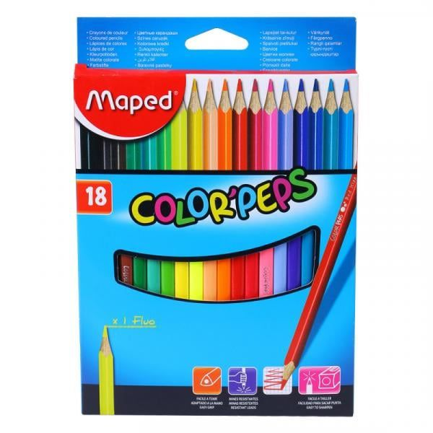

Slide 10

5

Slide 11



Slide 13


Slide 14


Slide 16


Slide 17


Slide 18

Thank you

